Slide 1
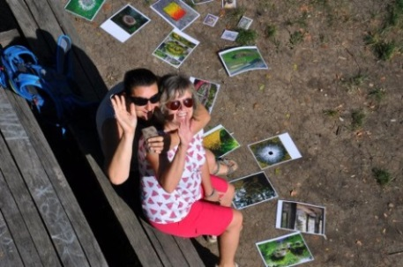
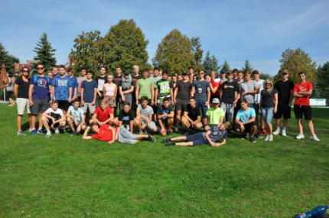
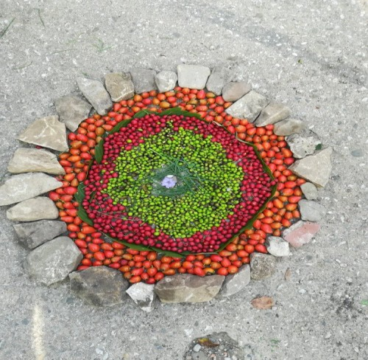
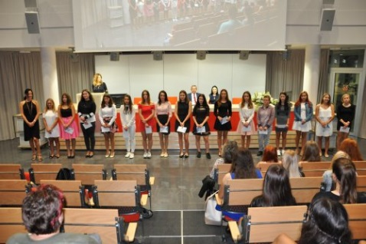
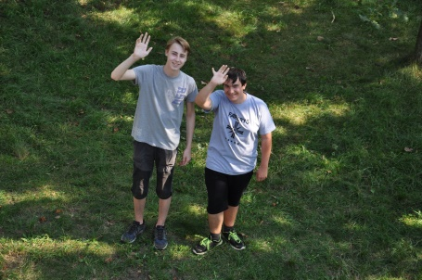
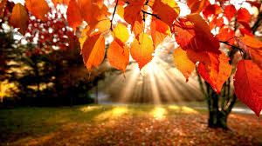
Studentský časopis, listopad 2018
ROK OD ROKU LEPŠÍ…
I ty můžeš patřit do redakčního týmu!
V tomto čísle naleznete:
Ohlédnutí
Co o nás víš/nevíš?
Adaptační kurz
Vybíráme ze šuplíku
Čtvrťáci v Praze
Něco k zamyšlení
Erasmus+
Co s nudou?
Akce, na které se těšíme
Připoj se k nám se svými nápady…
Kontakt do redakční rady:
sipis-casopis@seznam.cz
Uzávěrka dalšího čísla bude
11. ledna 2019

Slide 2
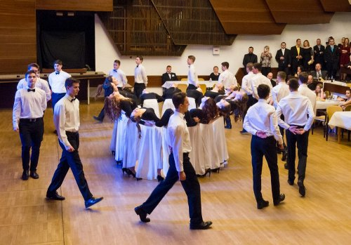
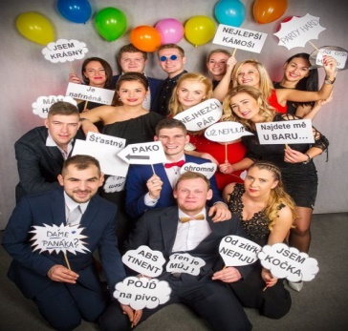
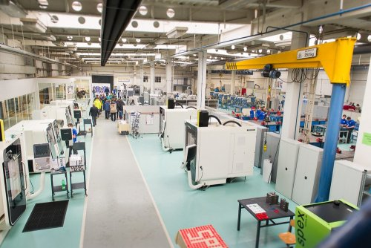
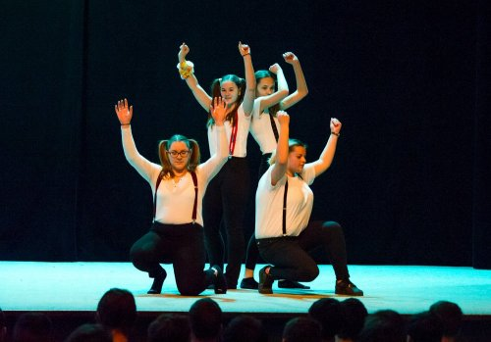
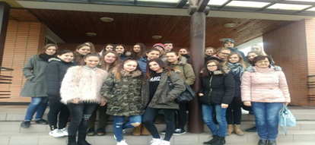
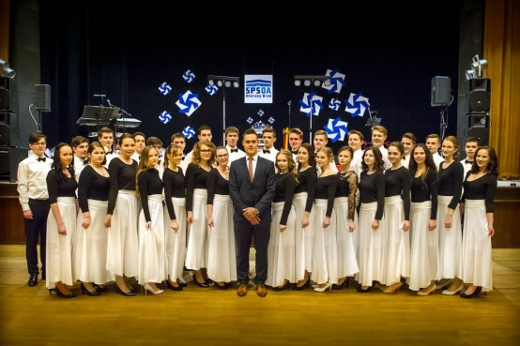
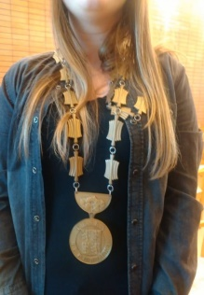
Ohlédnutí za loňským školním rokem
Akce, na které se těšíme…
Ples 2018
Máme za sebou 18. ročník školního plesu! Holky konečně mohly vytáhnout krásné šaty, kluci si v praxi vyzkoušeli své taneční dovednosti!
Simi ☺
DEN OTEVŘENÝCH DVEŘÍ 30. 11. – 1. 12.
VÁNOČNÍ AKADEMIE 19. 12.
ŠKOLNÍ PLES 25. 1. 2019
V únoru se třída VS1 vydala na exkurzi na Obecní úřad v Nivnici
Hned po příchodu nás přivítala paní místostarostka Ing. Marie Kománková, která nás provedla celou historií obecního úřadu až po současnost. Taky jsme se dozvěděli vtipné příhody, které se staly např. na svatbách nebo na exkurzích mladších žáků. Dále jsme si mohli vyzkoušet závěsný odznak, prohlédnout kroniku a celou budovu obecního úřadu. Exkurze byla velmi zajímavá a moc se nám líbila! Naty ☺
2
15

Slide 3
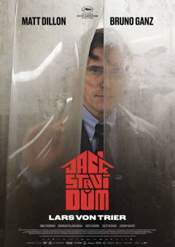
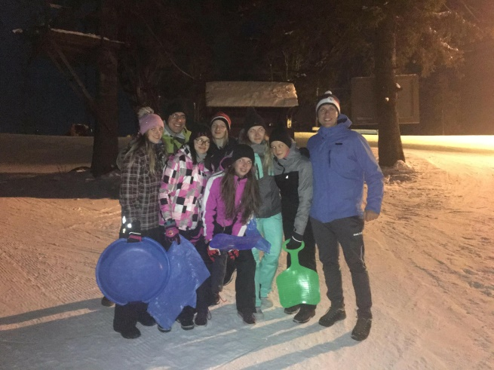
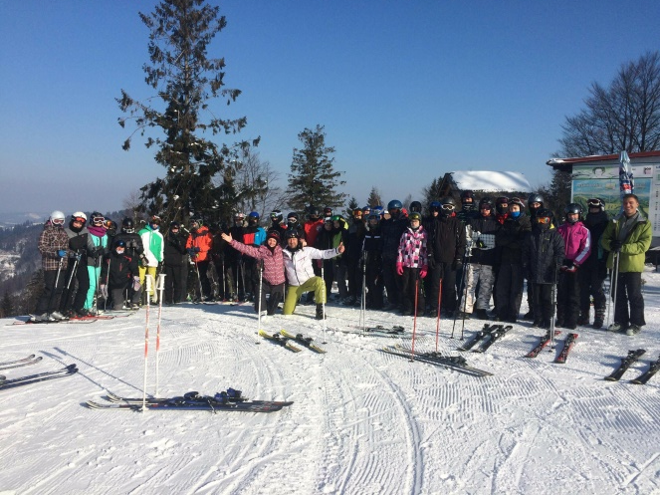
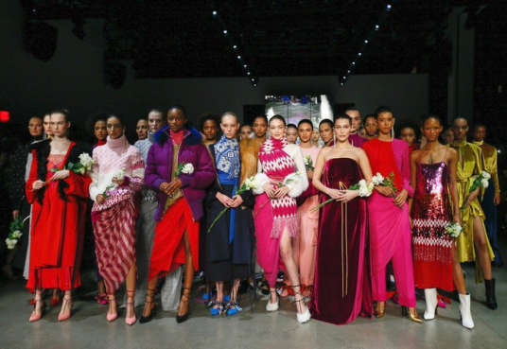
Co s nudou?
Lyžařský kurz
26. únor - 2. březen byl termín 2. turnusu lyžařského kurzu, kterého se zúčastnili žáci ze tříd VS1, ME1A a ME1B. Bylo fajn, že jsme jeli s klukama mechanikama. Znali jsme se už z adaptačního kurzu. Když jsme zjistili, že na lyžařském středisku, kde jsme lyžovali, má být až minus 20 °C, byli jsme vyděšeni. Ale dovezli jsme si domů mnoho srandy a zážitků.
Jeden den nás pan učitel Hudeček vzal na vrchol Velké Rači, odkud byl nádherný výhled na okolí a hodně sněhu až nad kolena. Myslíme, že ten výhled stál za to, i když to někteří chtěli vzdát už na začátku.
Na lyžáku s námi byl i rodilý mluvčí Mason, se kterým jsme si vykládali po večerech a hráli hry v angličtině. Taky zážitek s panem učitelem Hudečkem-fotka na rolbě nebo ježdění po sněhu na igelitkových sáčcích bylo velkým zpestřením večera. Škoda, že se zúčastnily jenom holky :D.
Taky děkujeme panu učiteli Janůšovi, paní učitelce Balijové, panu Karlu Smetanovi z intru a panu řediteli, který nás přijel navštívit.
Ježii a Náťa ☺
KNIHA - NEOBVYKLÝ TYP OD TOMA HANKSE
Setkáváme se s plejádou postav, sledujeme jejich osudy zasazené do nejrozličnějších míst (dokonce i mimo tuto planetu) a časů. Každý příběh nás přenese do zcela jiného světa. Připomíná, že i když zdánlivě stojíme nohama pevně na zemi, je dobré mít na zřeteli, že země umí být zrádně vratká.
FILM - JACK STAVÍ DŮM
Pro sériového vraha Jacka je každé zabití uměleckým dílem. Své temné mistrovství se snaží během let vybrousit k dokonalosti. I přes jeho vysokou inteligenci se policie pomalu přibližuje, zatímco Jack víc a víc riskuje na cestě k dokonalé vraždě. Ocitnete se v USA v 70. letech.
A takhle vypadá americká podzimní móda 2018
SIMI
14
3

Slide 4
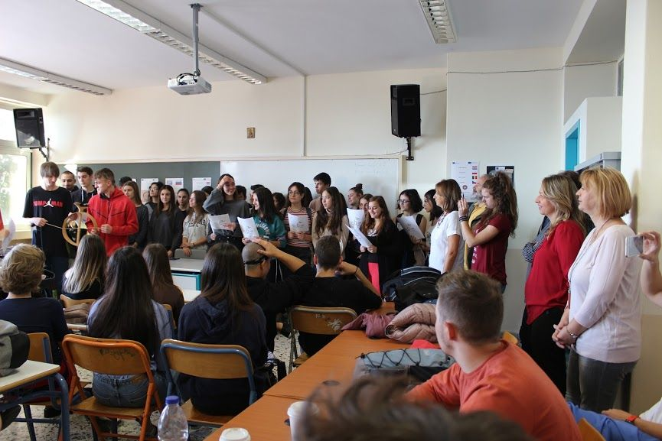
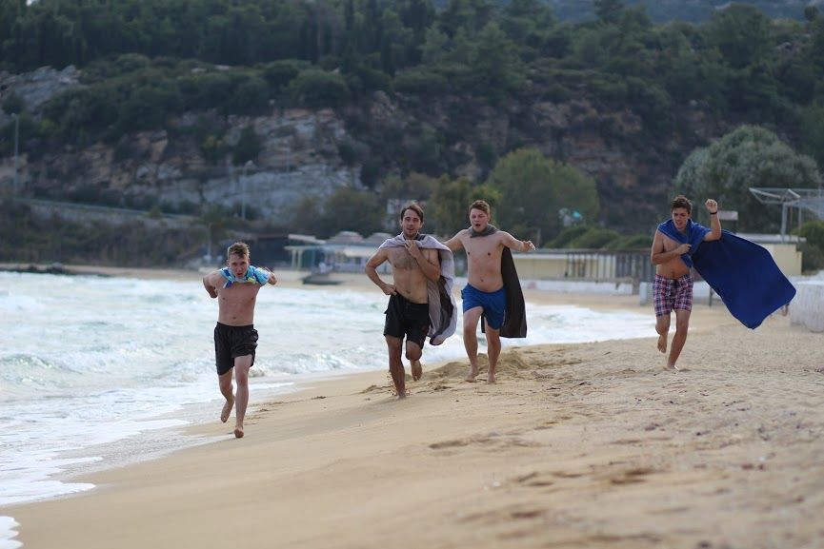
Co o nás víš/nevíš?
Ahoj, ahoj! Máme tady nové číslo časopisu a s tím i další novinky. Pojď se s námi podívat, co už máme za sebou a co nás teprve čeká. Jako obvykle tě provede náš redakční tým.
Kdo se ale skrývá pod přezdívkami? Zajímá tě to? Tak čti dál!
Simi
Tak čím začít? Připadám si, jako bych měla psát něco velkého. Přemýšlím, jak zformulovat tak jednoduché věci. No, ráda čtu novou literaturu, baví mě sepisovat rádoby filozofické otázky dnešní doby, problémy mladých lidí, motivační slohovky - i když na ně moc nejsem. Miluju hudbu, cestování, výzvy a adrenalin. Jsem prý snílek… a také empatická, tak kdyby něco, jsem k dispozici. (za palačinky ☺) Abych nezapomněla… detaily jsou pro mě nejlepší. Jsem druhačka a baví mě právo, doufám, že i tím směrem se vydám. Ráda fotím a vytvářím cokoliv uměleckého, jestli se mi to daří, to je věc druhá. Žít život naplno - to je můj styl.
Simona Brhlíková
Jmenuji se Natálie Kořínková. Je mi 15 let a baví mě fotit převážně lidi, proto bych chtěla některé fotky zveřejňovat v časopisu. Chodím do VS1 a budu se podepisovat
Tálka
Jmenuji se Tereza Šrámková. Je mi 15 let a studuji obor Veřejnosprávní činnost. Mým koníčkem je florbal.
Terinka
6
13
4

Slide 5
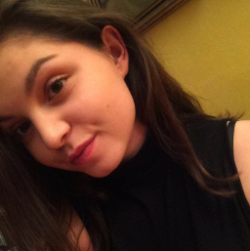
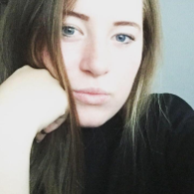
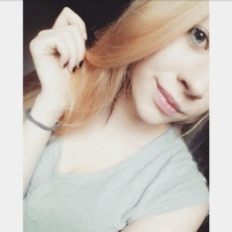
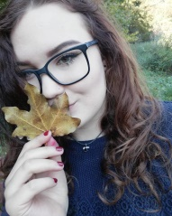
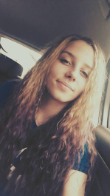
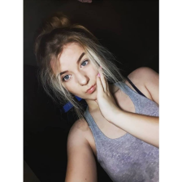
E r a s m u s +
Čaute, já se jmenuju Martina a tady v časopise se budu podepisovat Marťa. Co mám ráda? Už od malička ráda chodím v kroji, miluju procházky se psem a vždycky mě bavilo kreslení. Jako ostatní holky miluju hokej, jen s tím rozdílem, že já fandím Brnu, a to Kometě♥ Co mě nejvíc baví ve škole? Je to angličtina a právo.
Martina Kouřilová
6. – 14. 10. 2018
Trpělivost, pracovitost a odhodlání něco dělat – takové úsilí stálo studenty, kteří v projektu Erasmus+ načerpali mnoho zkušeností a vzpomínek.
Po velmi náročné, komplikované sobotní cestě do Řecka, kterou jsme absolvovali různými dopravními prostředky, jsme se třičtvrtědenním zpožděním konečně dorazili v neděli do vysněné Kavaly, obklopené mořem. Byla to výzva, ale nevzdali jsme se a věděli jsme, že se prostě dostaneme tam, kam máme.
Pondělní den začal milým přivítáním a následovala prezentace naší společné práce. Prošli jsme si stará místa města a tamní hrad. V úterý jsme zavítali za starostou na radnici, plnili jsme různé workshopy a odjeli jsme do Archeologického muzea a Divadla v Philippech. V brzkých středečních hodinách nás čekal výlet do Thessaloniki (Soluně). Navštívili jsme stanici rádia a prošli jsme pobřežím Egejského moře až do centra, kde jsme se výborně najedli. Pokračovali jsme procházkou a nakupováním. Ve čtvrtek jsme si vyposlechli slova o hudebním žurnalismu. Na to jsme navázali prací ve skupinkách. Měli jsme svá zaměření, na kterých jsme pracovali, a poté se díla audio nahrávala. Páteční den byl volnější. Ráno jsme vyšli do Archeologického muzea v Kavale. Vrátili jsme se naposledy do místní školy a pomalu jsme se začali loučit. Volné večery jsme trávili v kavárnách, nebo na pláži.
Ubytování bylo skvělé, u místních studentů nás s radostí vítali. A my je s radostí budeme vítat také, protože za námi přijedou v březnu. Hostit někoho u sebe doma je skvělé. Zažiješ s člověkem nepopsatelné věci, poznáš ho, a dokonce si najdeš i nové přátele. Toto můžeš zakusit i ty a již v březnu.
My jdeme pracovat dál, čekají nás další dva moduly. Přínos tohoto pobytu do našich životů je rozhodně značný. Zážitky se dají někomu popsat, ale prožít si něco na vlastní kůži, to ničím nenahradíte.
Děkujeme
Erasmus team (Filip, Víťa, Áďa, Dany, Fera, Tom, Peťa, Mira, Peťa, Rosťa)
Autor: Adéla Surá
.
Zdarec jmenuji se Natálie, tady jako redaktorka se budu podepisovat Naty... Ve volném čase se nejvíc věnuji svému psovi a folkloru. Folklór mám v srdci ❤také miluju letadla a nejvíc pozorování letadel, rada sleduju hokej a fandím samozřejmě Beranom ze Zlína ♥ Ve škole mě nejvíc baví angličtina s panem učitelem Skopalem! Poznáte mě tak, že pořád mluvím a neustále se směju.
Natálie Flasarová
Jmenuji se Anna Mozgvová. Je mi patnáct let. Chodím na obor Veřejnosprávní činnost. Baví mě angličtina a práva. Ráda sleduji filmy a seriály. Budu se podepisovat Anička
12
5

Slide 6
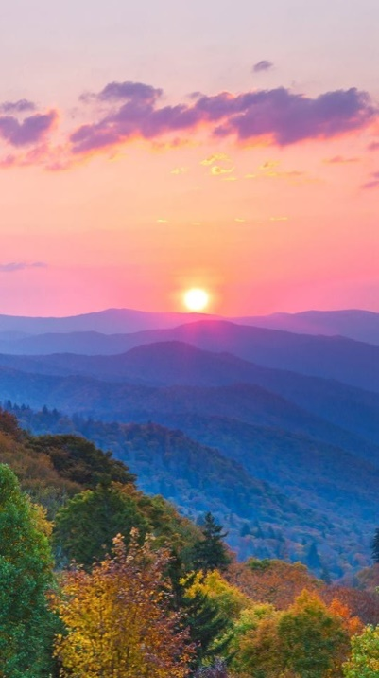
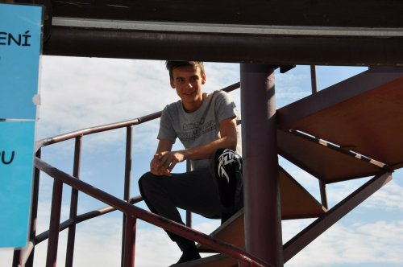
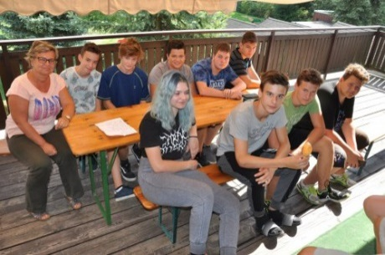
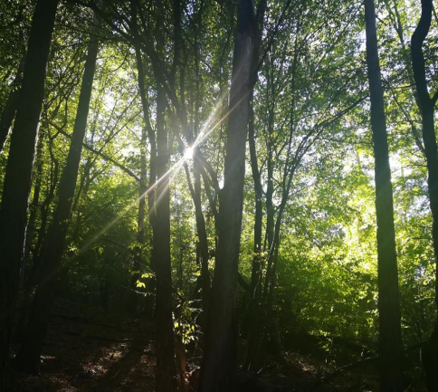
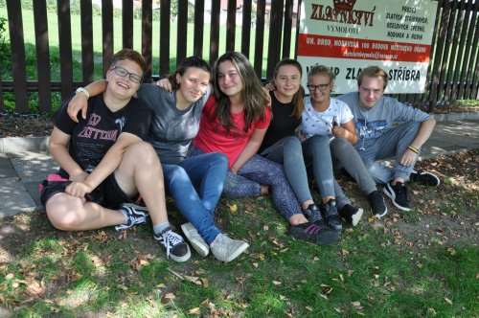
Adaptační kurz
Pokud se vám stále nedaří být šťastný, můžete k tomu postupně přijít. Dělat vše proto, abyste se dostali tam, kam chcete. Ale pozor, abyste nebyli zklamaní, protože, co potom až se tam dostanete? Možná budete čekat víc, než to je a samotná cesta bude lepší než ten jeden konec, který se postupem času změní z toho nejlepšího na obyčej. Proto je lepší seskupit si myšlenky a neočekávat. Nikdy nebudete v tom, co děláte nejlepší, ale o to právě jde. Postavit se a jít dál. Třeba i s pauzou, ale postupovat.
Musíte se naučit, že všechno, co vás potká, má nějaký důvod. Poprat se s těžkými situacemi a věřit, že bude líp, protože, kdyby to tak nebylo, vaše další etapa by nebyla tak dobrá. Váš úkol je to přijmout a těšit se na to, co život přinese. Chytat se příležitostí, věřit a snažit se, protože… VŠECHNO JE JEN V HLAVĚ.
No a jak vidět krásu? Jak se se vším poprat? Jak vycházet s lidmi? Můžeš číst v dalším čísle.
SIMI
Já a ostatní mé spolužačky z VS1 a kluci z ME1 jsme strávili středu 12. až pátek 14. září na adaptačním kurzu v Nivnici.
My, prvačky s naší paní učitelkou třídní, jsme měly sraz na dopravním terminálu v Uherském Brodě a jely jsme na Nivnickou ke klukům. Tam jsme si popovídaly s lidmi, co známe, a šly jsme na oběd. Po dobrém obědě jsme společně s kluky vyšli na Nivnickou riviéru, kde jsme byli ubytováni. Učitelé pro nás měli přichystané skvělé kolektivní hry, abychom se líp poznali, a osobní volna, kdy jsme se poznali zase z jiné stránky. Myslím si, že to byl skvělý a zábavný adaptační kurz, plný zážitků, srandy a nových kamarádů. Třeba jen to, že díky svému pětiminutovému pozdnímu příchodu, jsem musela dělat padesát dřepů, nám pobyt zpestřilo. Troufám si říct, že si ho užili i ostatní.
Chtěla bych poděkovat všem učitelům, kteří tam s námi byli a nachystali pro nás senzační tři dny zábavy.
Anička
.
6
11

Slide 7
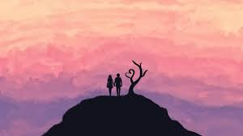
Něco k zamyšlení
Vybíráme ze šuplíku
ŠTĚSTÍ
Tak se nám blíží pochmurné počasí. Pro někoho je to čas na kávu s přáteli u filmu nebo knihy, ale jsou i ti, kteří mají s tak barevným obdobím docela problém. Dostaví se depresivní nálady, nicnedělání a do toho se ještě učit. Všude po internetu na nás vyskakuje tzv. SEBELÁSKA, a tu se taky snažíme najít. Člověk potom neví, jak se s tím vším poprat. Chtěla bych se proto s vámi podělit o pár slov, která vás možná donutí přemýšlet.
Jednou jsem slyšela jednu větu, kterou bych právě chtěla rozebrat. Co je štěstí? Pochopit, co vlastně štěstí je. Lidé hledají ve štěstí něco velkého. Hledají, jak být šťastní. Přitom nikdy pořádně šťastní nejsou. Problém bude právě v tom, jak štěstí vnímáme... Musíme ho vnímat v maličkostech. Pro někoho je to klišé, pro mě taky bylo. Řekla jsem si, něco až moc naivního. To, že v kapse najdu deset korun navíc, mě přece nemůže udělat šťastnou. Moc nám asi nepomůže, když vidíme sousedy odjíždět do Egypta a my sedíme doma. Všechno tohle může být motivace k dalším činům. Pořád tady jsou taky ty krásné chvíle, kdy se smějeme, kdy máme dobrou náladu a chce se nám smát. Štěstí není o tom, mít pořád skvělou náladu a všechno, na co si vzpomeneme.
Nikdo nám ale neřekne, co to vlastně štěstí je, ale můžeme ho najít celkem jednoduše. Stačí vnímat, pozitivně myslet, nad vším se pousmát a dělat si život hezčím každý den. Nemáte přítele, aby vám koupil pugét růží? Tak si ho kupte sami pro sebe. Někdo by se jistě pousmál, jak komické to je. Nebaví vás učení? Zpříjemněte si ho. S tím jak vnímáme štěstí souvisí to, jak vnímáme sami sebe. Všechno, co nám na sobě vadí, můžeme změnit. Můžeme s tím něco dělat. Mít rád sám sebe je složité, proto se k němu nemůžeme dostat jen tak lehce bez nějakých úprav na kráse, protože pokud se necítíme dobře, nezmění se to jen tak. Hodně nás ovlivňují média, která říkají, co je pěkné, co se hodí a co ne. Ale pokud si tyhle věci nastavíme sami, nebudeme se řídit ostatními, budeme na tom zase o něco líp.
Určitě to znáš…
První dojem? První pohled a její/jeho smích? Pocit jiskry a chtíče, Kdy se bojíš cokoliv udělat, abys to nepokazil/a. První pusa? Která hodně napoví. A tak dále, viď?
Zážitky, první přezdívky, vaše srandičky neboli Váš svět. Kdy si postupně odemykáte další dveře ke svým pravým pocitům a pravým osobnostem a píšete další listy vaší knihy a příběhu.
Znáte se lépe než vás zná okolí, protože jen když se zamknou dveře od VAŠEHO bytu sundáte - i kdyby drobné - masky, ale přece. Ty víš, co má rád/a, ty víš, co ji/ho naštve nebo víš, co by si přál/a. Podporujete se i v těch nejbláznivějších snech a nepřemýšlíte, co bude za rok nebo dva, když tam budete stát SPOLU. Vybrali jste se, protože víte, že váš protějšek reprezentuje. A pocitem ,,láska“ se podporujete, tolerujete, vážíte si jeden druhého, důvěřujete a stojíte při sobě proti celému světu.
Aneb… věříte, že tohle nikdy neskončí, že nikdy nebude JÁ a TY, ale budeme MY. Nekoukáš okolo sebe a nesbíráš, jak se říká kamínky, když máš doma diamant. Chceš jí podat ruku a vést ji životem jako princeznu v pohádce, protože ona s tebou vše vytvoří klidně ze samé nuly, ze dna nebo tě vyvede jako jediné světlo ze tmy. A přeješ si, aby pokaždé, když zavřeš oči a představíš si její grimasy, smích a pohled, mohl sis je otevřít a stále to prožívat - ten hřejivý pocit její/jeho přítomnosti.
ALE!
Převážně každý vztah končí tím, že si stejně nebyl/a dost dobrý/a, byl/a jsi ztrátou času, což je až hnusný říct, když jednou tomu člověku odkrývals vše a chtěls pro něj to nejlepší a říkals mu, jak je celý tvůj svět.
Pak se skoro neznáte nebo se ani nepozdravíte? A přitom máte každý v sobě zaprášenou knihu vašeho příběhu, který měl rozepsané báječné - v tu chvíli až dokonalé - kapitoly, ale po těch pár špatných jsou jak v zatmění...
CVBCH
10
7

Slide 8
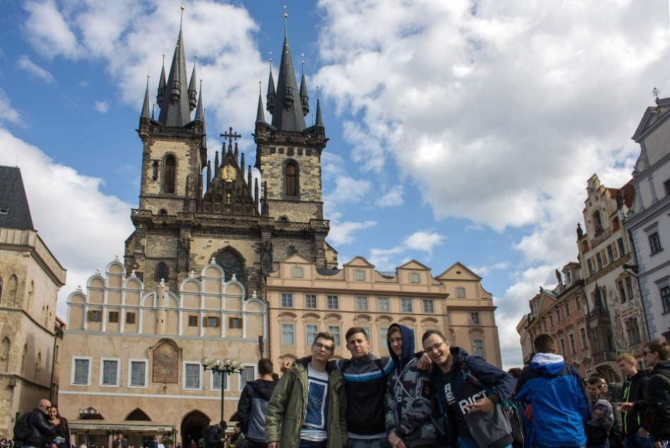
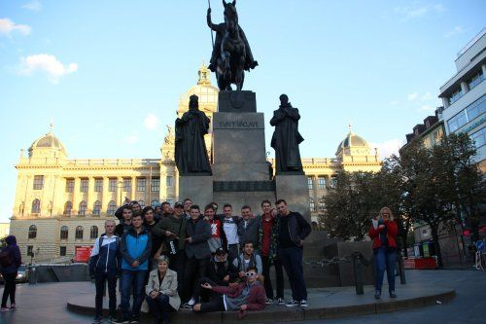
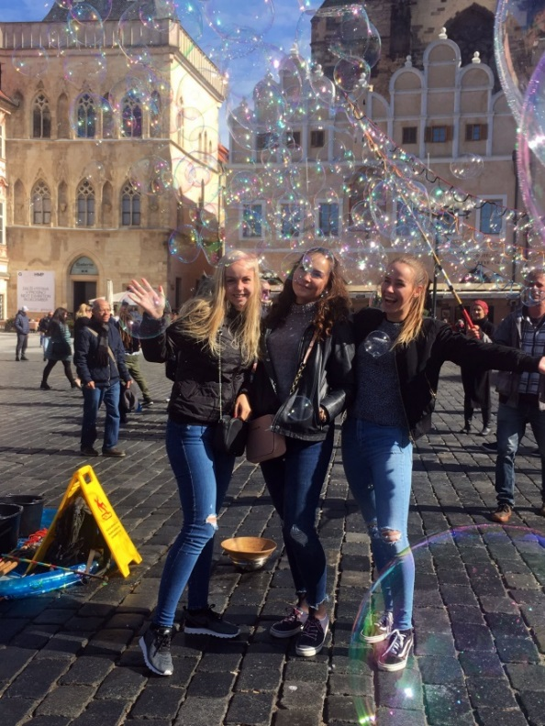
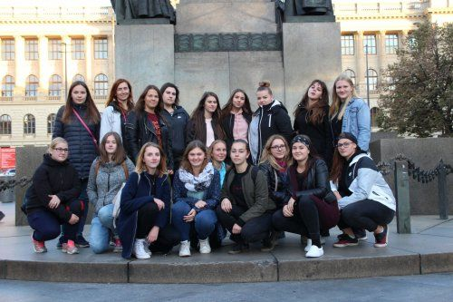
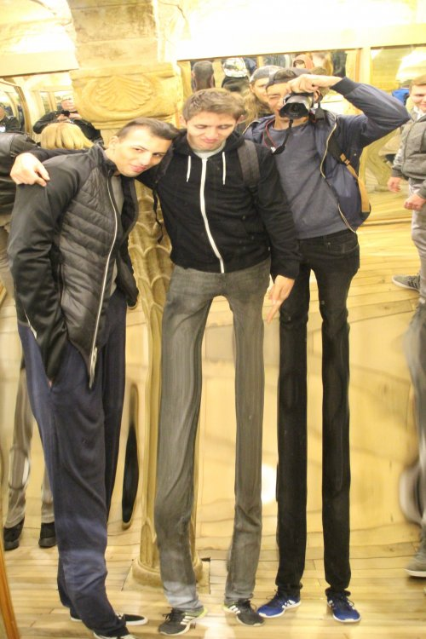
Čtvrťáci v Praze
.
8
9

